Slide 1



프로야구 Application
데이타베이스 Project Fair
공팔 포에버

Slide 2
Process Sequence
공팔포에버
DB Relation Design
Data Crawling / Management
Additional Information Extraction
Web Page Design
Player Information Retrieve
Batter vs Pitcher Simulation

Slide 3
Description
공팔포에버
프로야구 Application
야구는 기록의 Sports
투수/타자들의 수많은 stat 들
다른 어떤 스포츠와 비교해봐도 기록하는 stat 들이 특히 많다.
야구 기록은 전통적인 stat 들인 타율, 안타, 홈런, 승, 방어율, 삼진 등에서부터 war, ops+ 등의 현대적인 Sabermetrics(실증적인 야구 분석) stat 들이 만들어지고 발전하고 있다.
야구의 기록적인 면에 집중해서 Application 개발

Slide 4
Functionality
공팔포에버
기존 프로야구 기록 서비스들에서 제한적인 정보를 제공하기 때문에 보다 더 전문적인 정보들을 추가로 제공
원하는 선수의 최근 5경기 동안 누적 시즌 Stat 들과 최근 10경기 Stat 기록들을 한번에 열람할 수 있는 기능
매우 다양한 기준들의 TOP N명의 선수 Stat 들을 확인할 수 있는 기능과, 이 선수들과 자신이 원하는 선수의 Stat 을 동시에 확인할 수 있는 기능
타자와 투수의 대결 예측 Simulation 제공

Slide 5
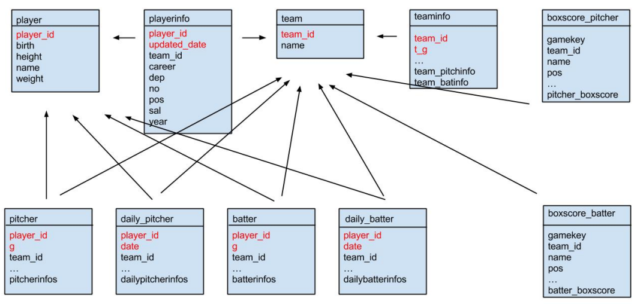
DB Relation Design
공팔포에버

Slide 6
Data / Development Environment
공팔포에버
Data
현재 KBO 프로야구에서 진행되는 2014 시즌의 모든 경기 정보와 투수, 타자의 누적 Stat을 Data로 사용.
KBO 사이트에서 실제 프로야구 Data들을 Crawling
Development Environment
Python
MySQL Database
PHP, HTML, CSS

Slide 7
Data Crawling / Management
공팔포에버
Crawling 환경 세팅
리눅스 서버에 putty 를 이용해서 사용
(jsryu21.bacchus.snucse.org:2222)
MySQL Database
(http://jsryu21.bacchus.snucse.org:8080/phpmyadmin/)
Python
Data Crawling and Parsing
모든 선수들의 누적 Stat, 일일 Stat, 팀 누적 Stat, 경기 결과
Table 에 insert, update
SQL query 를 통해 table 에 parsing 한 정보를 insert, update

Slide 8
Data Crawling / Management
공팔포에버
Management
선수의 신상정보가 담겨있는 player table 와 팀의 정보를 담고 있는 team table 을 제외한 나머지 모든 table 들은 지속적인 갱신이 필요
Crontab service 를 이용해 매일 새벽 2시, 오전 10시, 오후 6시 하루 3번 크롤러를 돌려서 daily pitcher info, daily batter info, 경기 결과, 경기 후의 달라진 누적 stat 들, 팀 누적 stat 들을 갱신
선수들의 날짜 별 경기 기록을 지울 수 있는 기능과 User(또는 관리자)가 원할 때 크롤러를 돌려 데이터를 갱신할 수 있는 기능을 웹을 통해 제공
Crawling 을 통해 갱신된 정보들을 토대로 Additional Information 을 계산

Slide 9
Additional Information Extraction
공팔포에버
Crawling 을 통해 얻을 수 있는 기본 stat 외의 additional information 을 계산
Pitcher Additional Information: 피출루율, 피장타율, 이닝당 탈삼진, 이닝당 투구수, 피1루타 정보
Batter Additional Information: 순수장타율, 순수출루율, 1루타 정보
Pitcher/Batter Forever Point System: 선수들 stat 이 워낙 많기에 각각 stat 들 비교를 통해서는 누가 더 뛰어난 선수인지 파악하기 힘들기 때문에 종합적인 포인트 시스템 도입. 우리 조의 이름을 따 Forever Point 라고 명명. 투수/타자 별로 리그에서 얼마나 잘하고 있는지를 판단하기 위한 좋은 지표

Slide 10
Additional Information Extraction
공팔포에버
Pitcher Forever Point:
승리x100 + 이닝x12 + 탈삼진x10 + 세이브x50 + 홀드x40 + 패x(-30) + 피안타x(-7) + 피홈런x(-10) + 사사구x(-5) + 실점x(-5) + 자책x(-10) + 보크x(-5) + 폭투x(-5) + 완투x25 + 완봉x50 + 블론세이브x(-25) + 퀄리티스타트x15
Batter Forever Point:
타석x1 + 득점x5 + 1루타x10 + 2루타x20 + 3루타x30 + 홈런x60 + 타점x15 + 도루x10 + 사사구x5 + 희생플라이x5 + 희생번트x3 + 도루실패x(-5) + 삼진x(-10) + 병살타x(-15) + 실책x(-10) + 멀티히트x5

Slide 11
Player Information Retrieve
공팔포에버
타자/투수 선수 이름으로 검색하여 해당 선수의 모든 기록을 열람
최근 5경기 동안 누적 시즌 Stat 들과 최근 10경기 Stat 기록들을 한번에 열람할 수 있는 기능
Stat 랭킹 별 순위를 확인할 수 있는 기능
랭킹에서 확인할 순위를 지정할 수 있는 기능 추가
랭킹 순위에 없더라도 검색을 통해 특정 선수들까지 Stat 까지 한꺼번에 열람할 수 있는 기능
모든 Stat 에 대해서 순위 정렬 기능

Slide 12
Batter VS Pitcher Simulation
공팔포에버
타자와 투수의 이름을 입력하면 승부를 예측해주는 시스템
시즌 개막 이후 모든 게임 정보로부터 타자와 투수의 승부를 추출
5월 29일 기준으로 16505개의 데이터
6개의 기계학습 모델을 통해 학습
타자와 투수의 최근까지의 Stat 을 계산 후 이를 모델에 넣어 예측
각 모델의 예측 값에 가중치를 두어 결과 해석

Slide 13
Simulation Process
타자와 투수의 대결 결과를 다음과 같이 구분 후 mapping
번 : 1, 희번 : 2, 희비 : 3, 희실 : 4, 희선 : 5, 비 : 6, 안 : 7, 2 : 8, 3 : 9, 홈 : 10, 땅 : 11, 병 : 12, 직 : 13, 파 : 14, 실 : 15, 삼진 : 16, 야선 17, 사사구 : 18
결과가 Discrete 하기 때문에 Classification 학습 모델을 사용
예측 결과값을 다시 사람이 해석할 수 있도록 remapping
기계 학습 모델
K-nearnest neighbors
Support vector machine
Stochastic gradient descent
Decision Tree
Random Forest Ensemble
Naïve Bayes

Slide 14
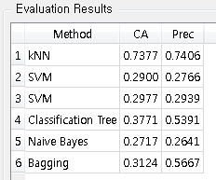
Simulation Classification Precision

